Slide 1

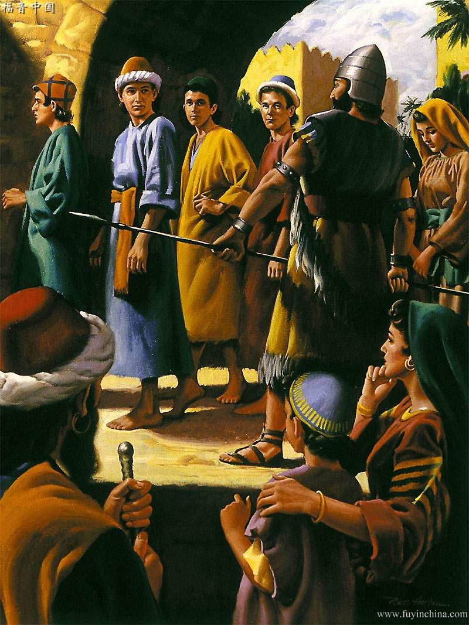
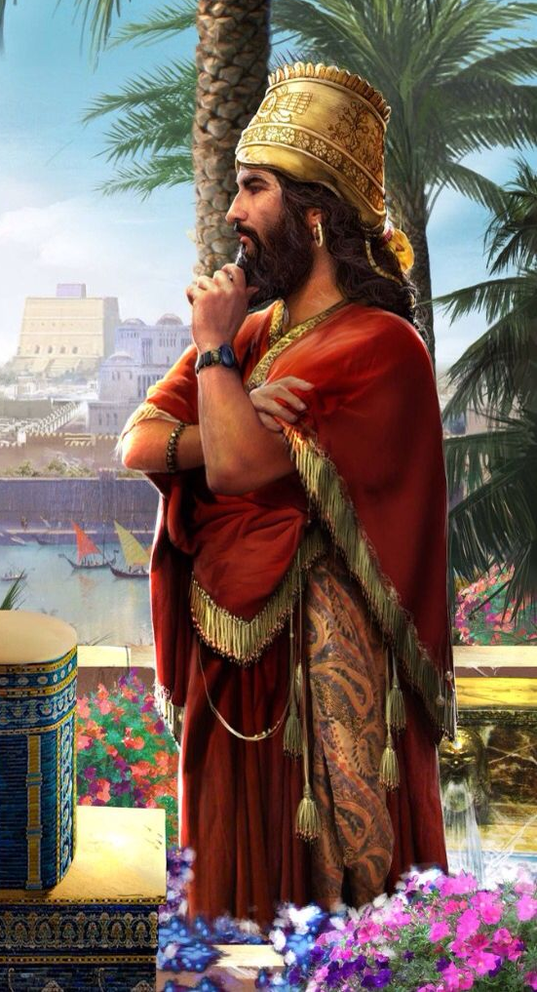
Daniel 1

Slide 2

¿Qué cambios experimentaron Daniel y sus amigos cuando fueron llevados de Jerusalén a Babilonia?

Slide 3
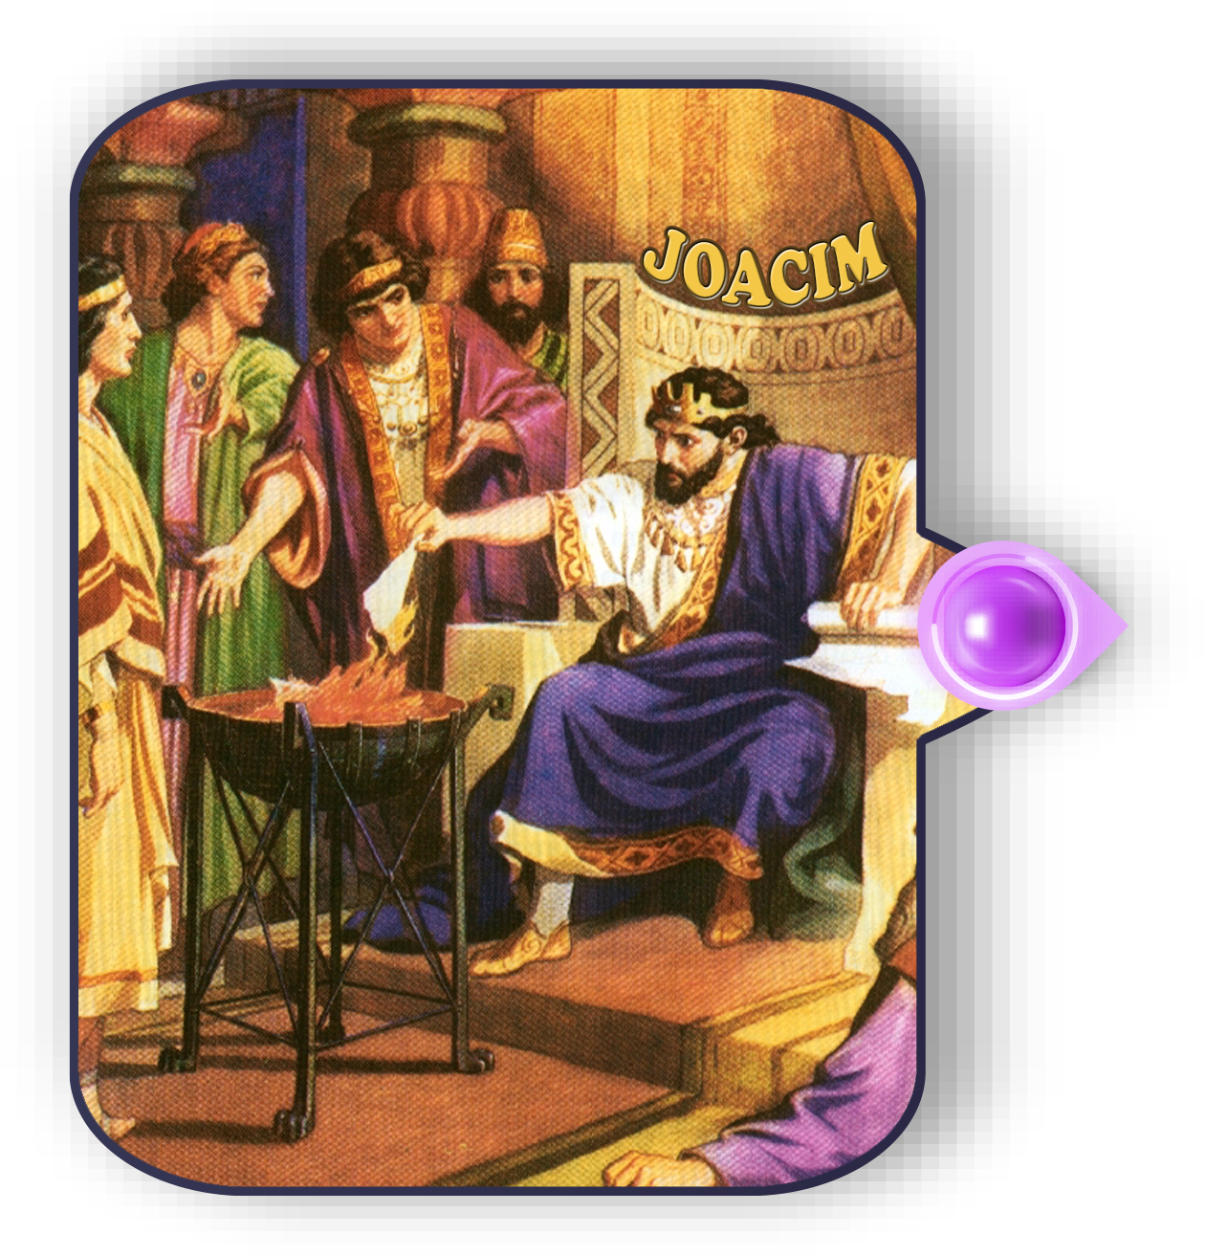

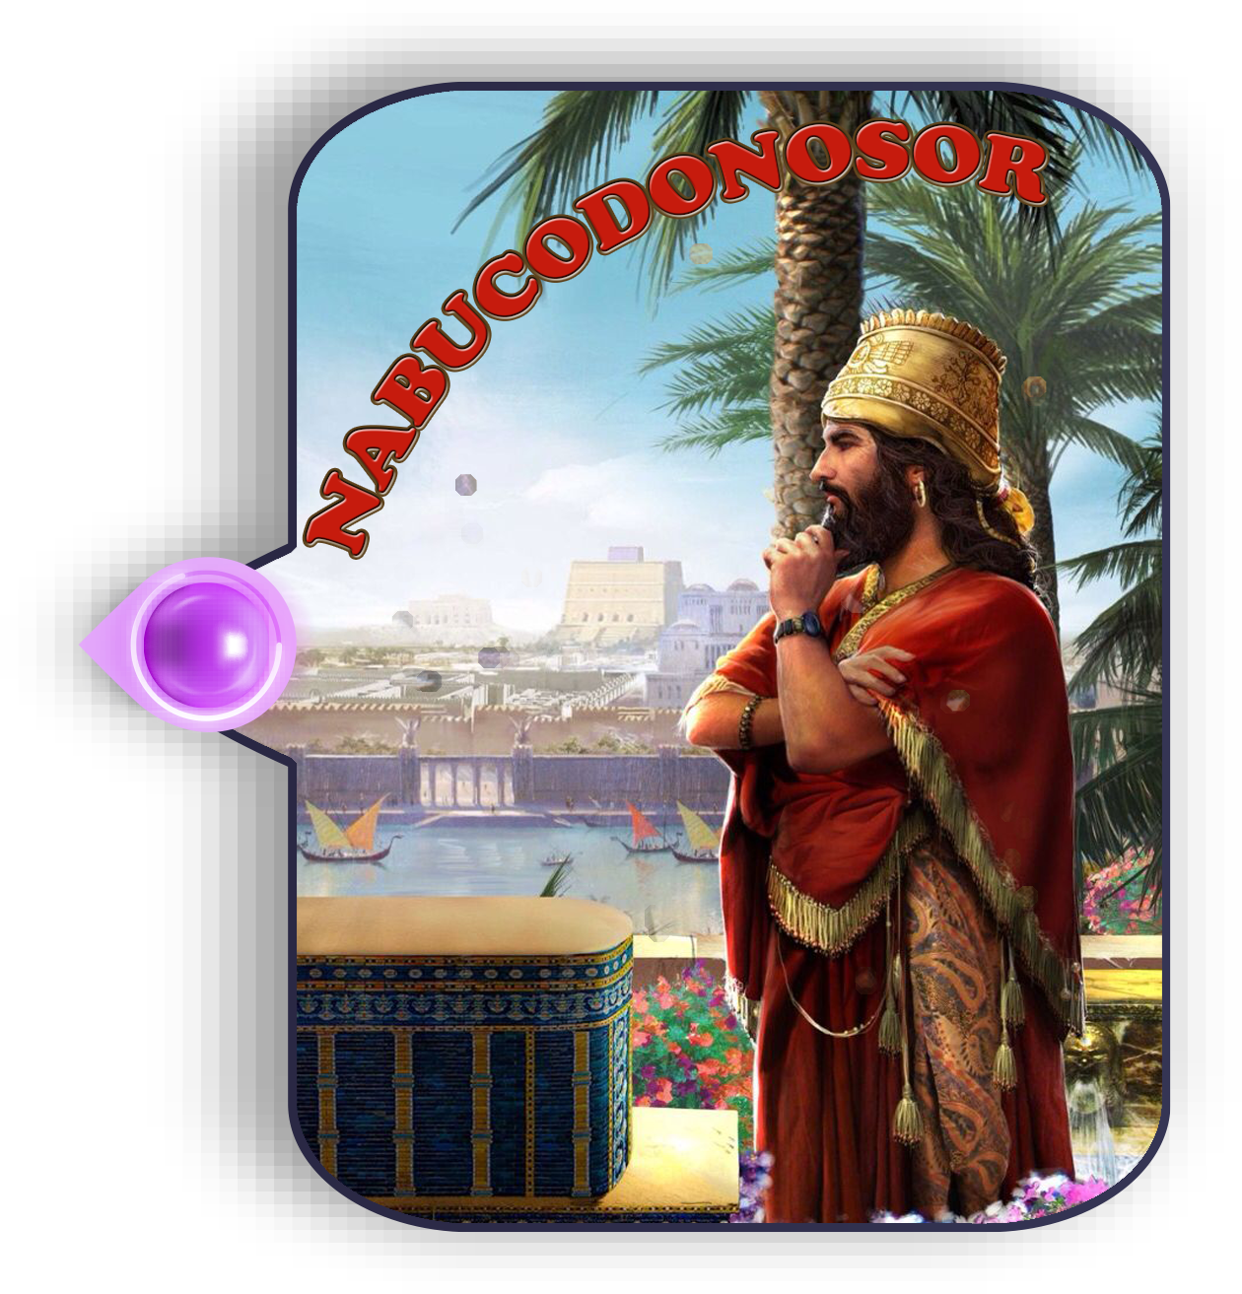
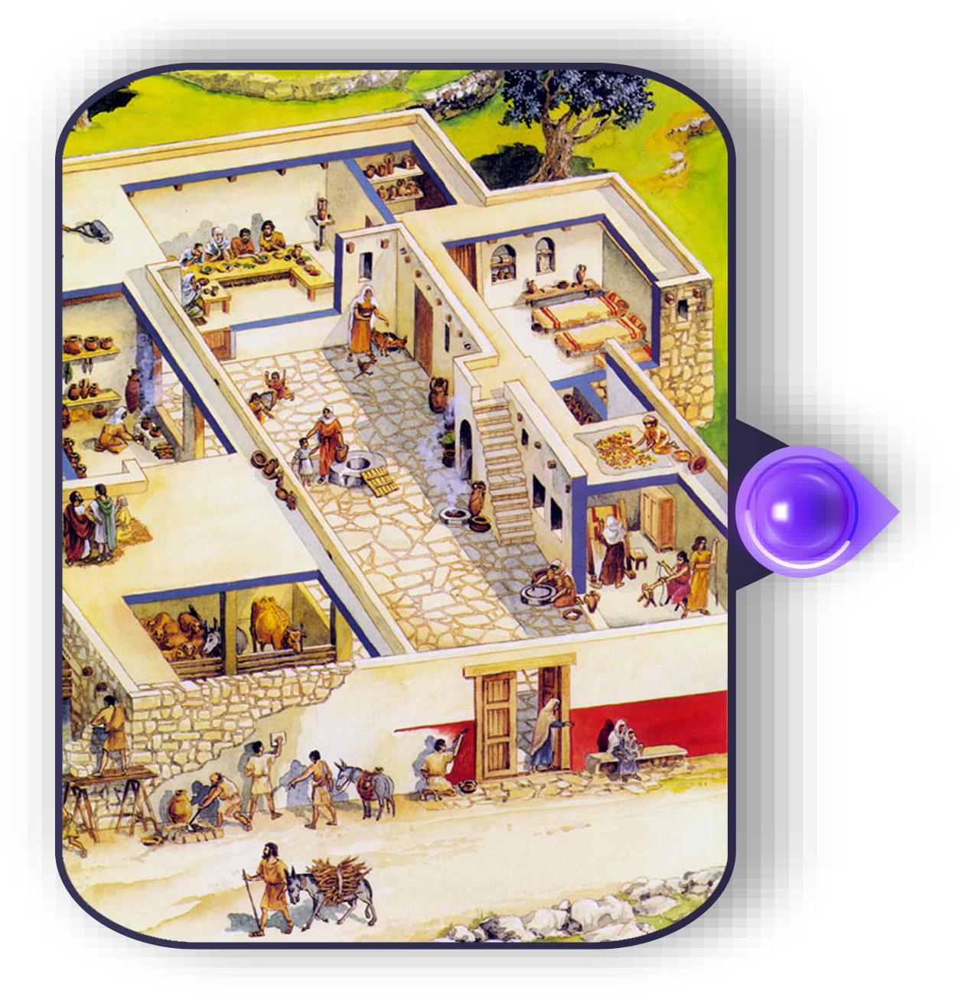
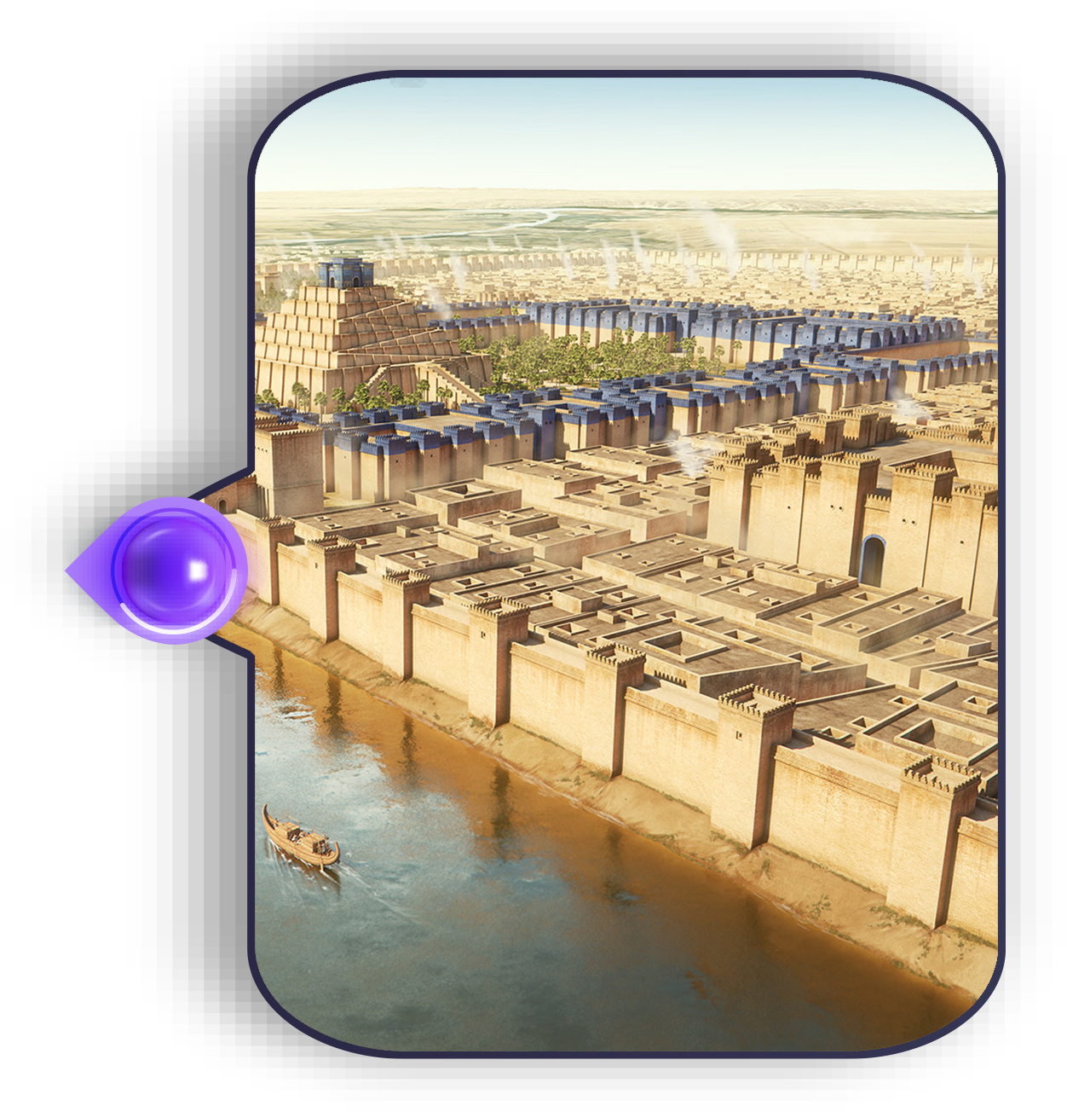
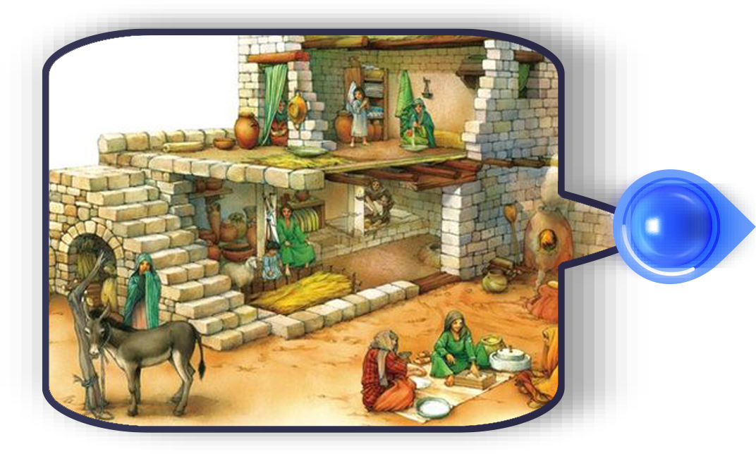
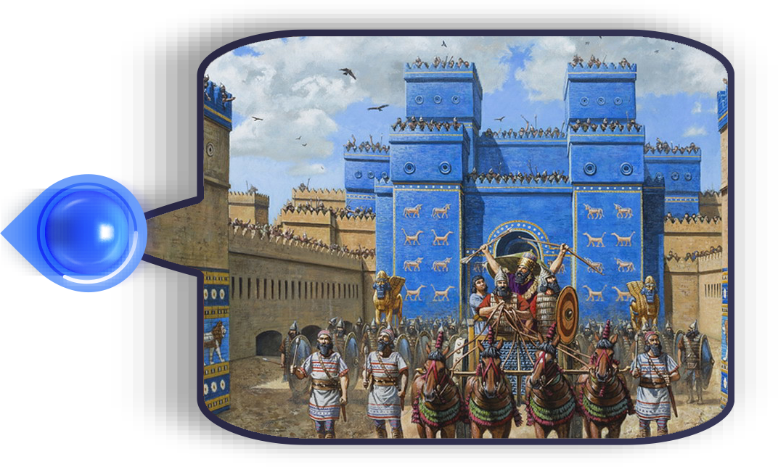
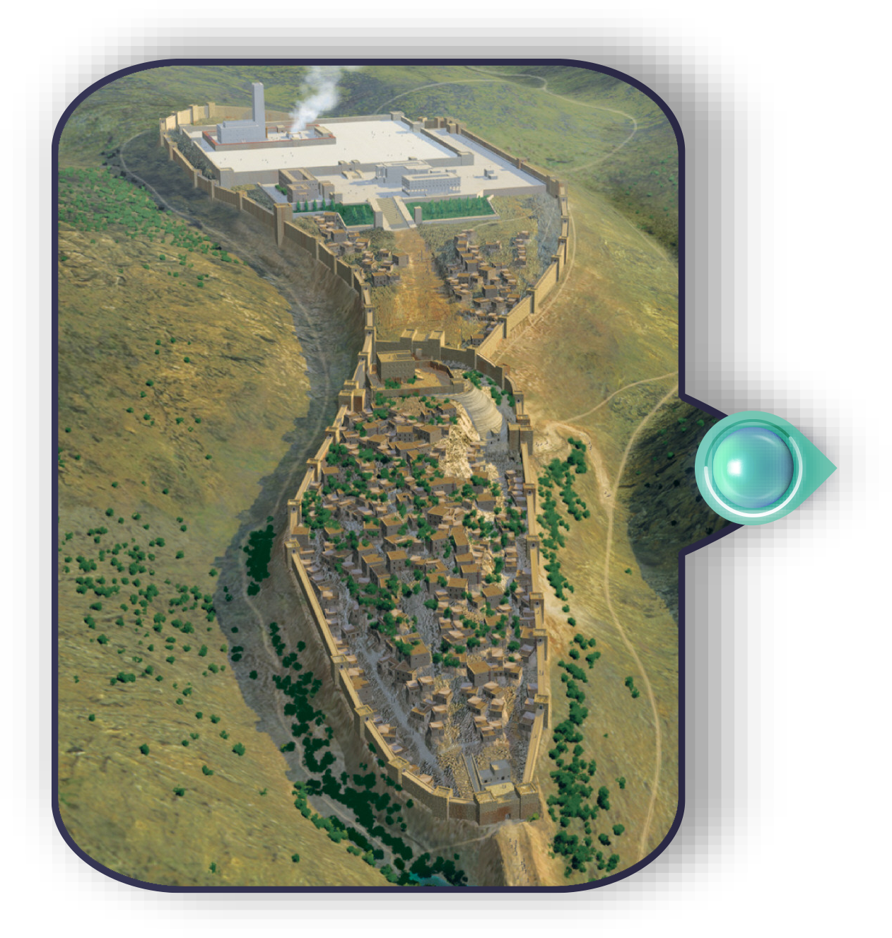
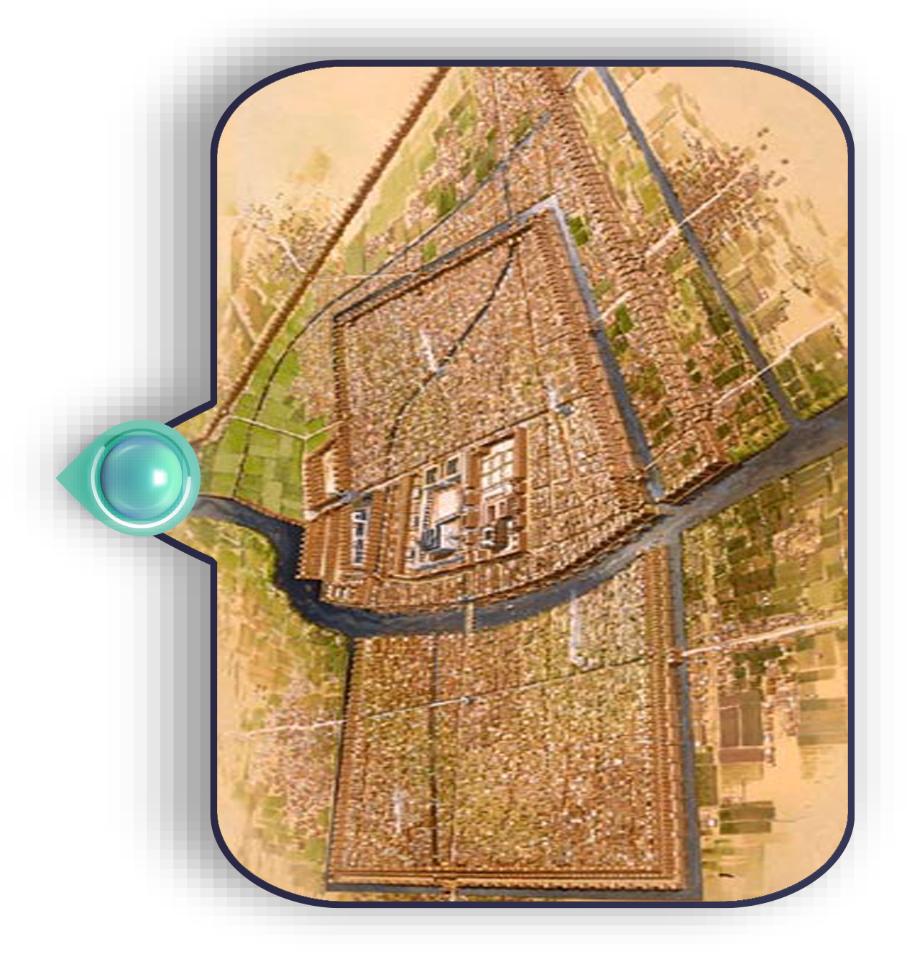
En Jerusalén reinaba Joacim.
Daniel y sus amigos eran príncipes, hijos de nobles.
En Babilonia reinaba Nabucodonosor.
Daniel y sus amigos fueron llevados allí como siervos.
Fueron alojados en el palacio real, rodeados del lujo de la corte.
Las casas donde vivían tenían un patio y, alrededor, las habitaciones. En el tejado ponían a secar cereales, etc.
Las calles de la ciudad eran amplias, espaciosas y llanas. Adornadas con oro y bellos jardines y bien pavimentadas.
Las calles eran empinadas y atravesadas a veces por arroyuelos.
Babilonia era una ciudad grande, bien urbanizada y atravesada por el río Éufrates. Estaba repleta de templos paganos.
Jerusalén era una ciudad alargada, no muy grande. Su edificio más importante era el templo.
Notes:
Es imposible detallar el plano de la Jerusalén de Salomón ni de la de los años que precedieron á su destrucción. La caracterizaban la desigualdad del terreno en pendiente, con frecuencia cortado por arroyuelos y torrenteras, de relieve muy quebrado aun hoy día, a pesar de la gran masa de ruinas que en parte lo disimula. Los edificios debían parecer amontonados en la pendiente de las altas colinas, los barrios vecinos separados por profundos valles, y de algunos puntos, á pie llano, podían contemplarse los tejados de las casas situadas abajo. En cambio, en estas circunstancias, los principales edificios, palacios o templos deben á su posición dominante en la cima de las montañas el aspecto de grandeza y firmeza de líneas, que perdieran situados en la llanura, semiocultos entre las construcciones que los rodean.
En el famoso barrio babilonio conocido como del Merkes los arqueólogos alemanes pudieron documentar cómo eran las casas en la antigua Babilonia, y más en concreto, cómo eran las casas en época de Nabucodonosor II. Existían bloques de viviendas de 40 a 80 m. de lado. Las casas consistían en densos muros de adobe con originales fachadas. Los suelos estaban bien pavimentados y eran frecuentes la presencia de fuentes y pozos. Los alemanes se encontraron con viviendas sencillas formadas por un patio central en torno al cual se distribuían las habitaciones. Pero también sacaron a la luz viviendas más complejas. Es el caso de la llamada «Gran casa del Merkes», que presentaba la fachada en forma de dientes de sierra y un trazado complicado. Sobre las viviendas de Babilonia, Heródoto de Halicarnaso añadía: «Se halla plagada de casas de 3 y 4 pisos. (Historias I, 180).

Slide 4
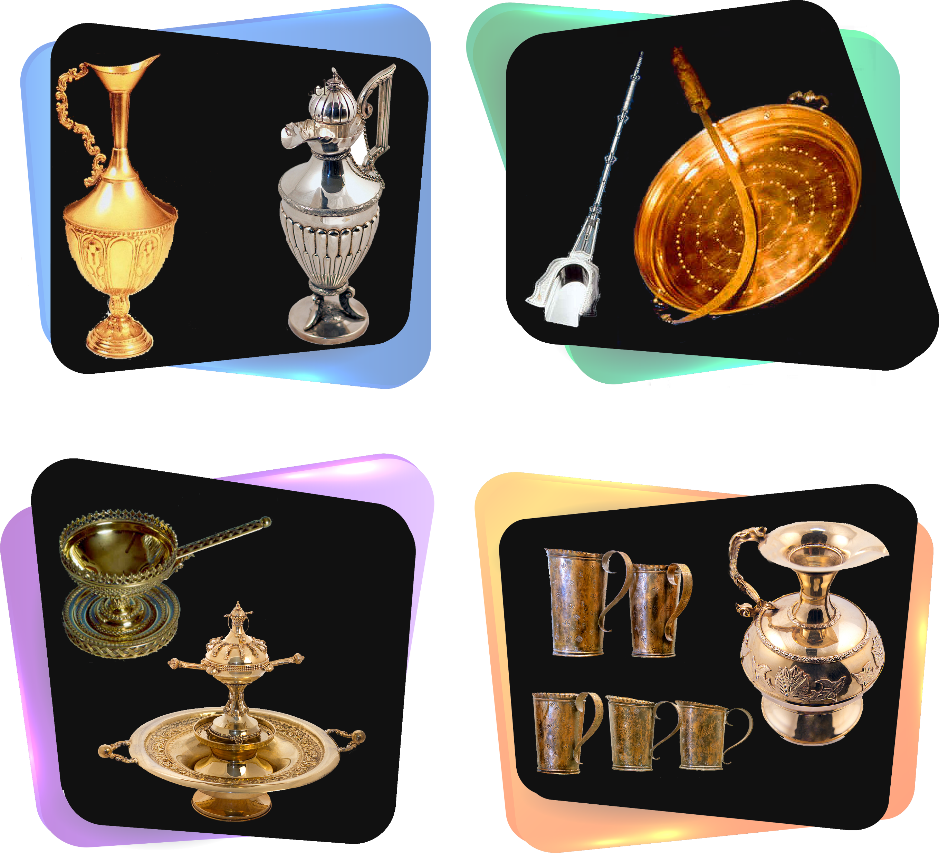
Además de los cautivos, Nabucodonosor se llevó utensilios de la casa de Dios
1. Jarra para el aceite del candelabro.
3. Pala para remover las cenizas del altar.
3
1
2. Jarra para el vino de las libaciones.
4. Hoz para la ofrenda de las primicias.
2
4
5. Recipiente para llevar el incienso de los panes de la proposición.
7. Tazas de cobre usadas como medida.
5
7
8. Recipiente para el aceite de cada una de las lámparas del candelabro.
6. Cáliz para introducir el incienso en el Lugar Santo.
6
8
y los colocó en la casa del tesoro de su dios.

Slide 5













Slide 6






Slide 7

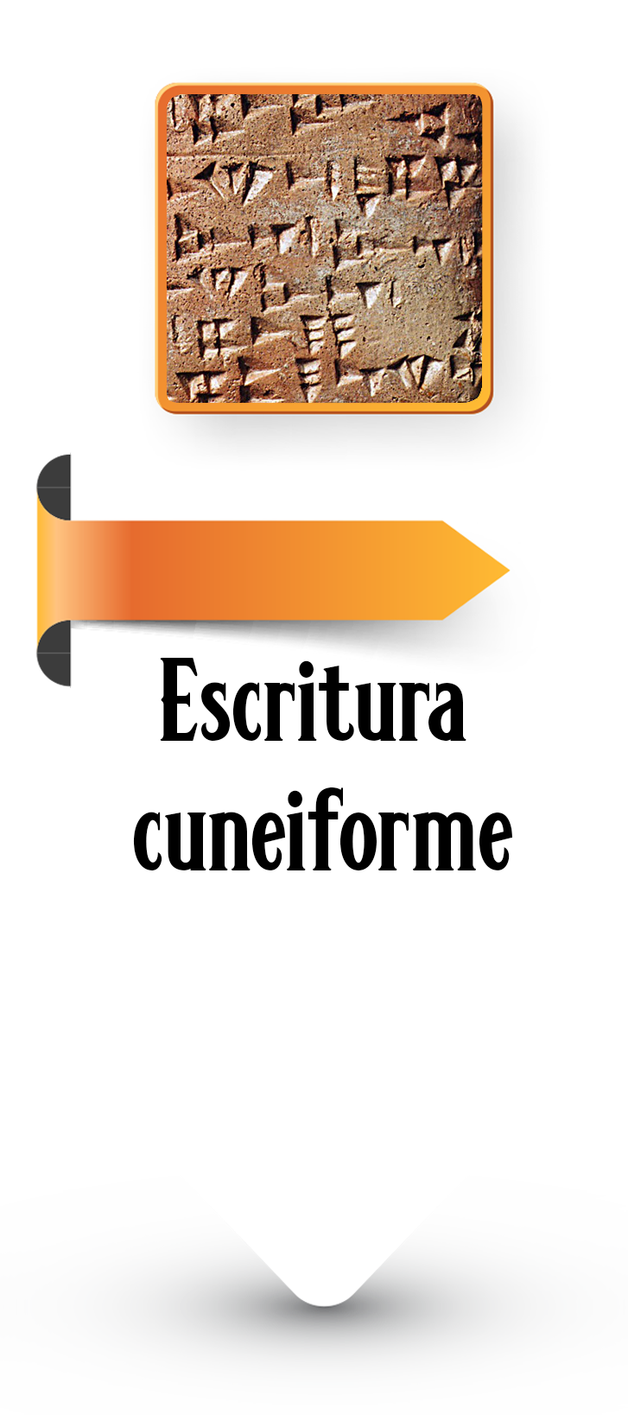

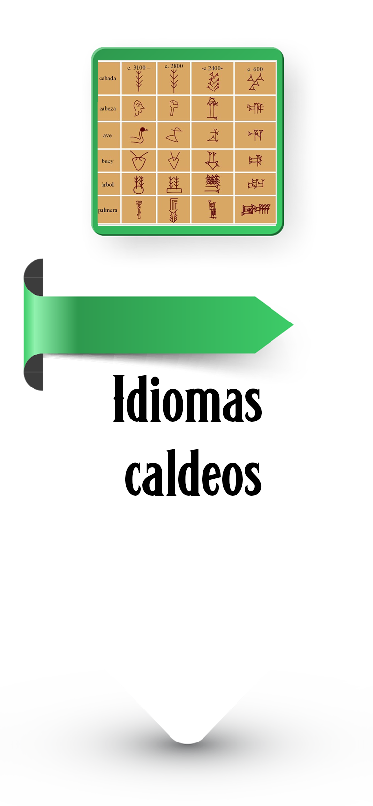


Slide 8

“A estos cuatro jóvenes Dios los dotó de sabiduría e inteligencia para entender todas clase de literatura y ciencia. Además, Daniel podía entender toda visión y todo sueño”
Daniel 1:17

Slide 9


Slide 10

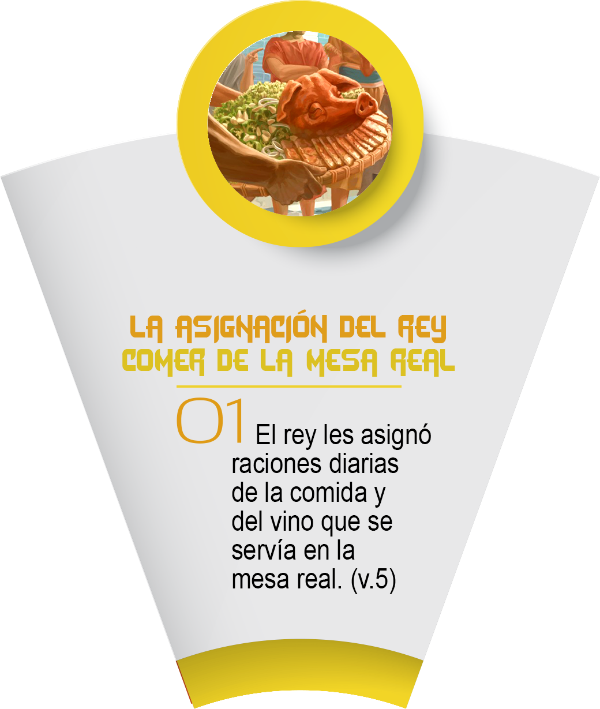

El rey les asignó raciones diarias de la comida y del vino que se servía en la mesa real (v.5).

Slide 12

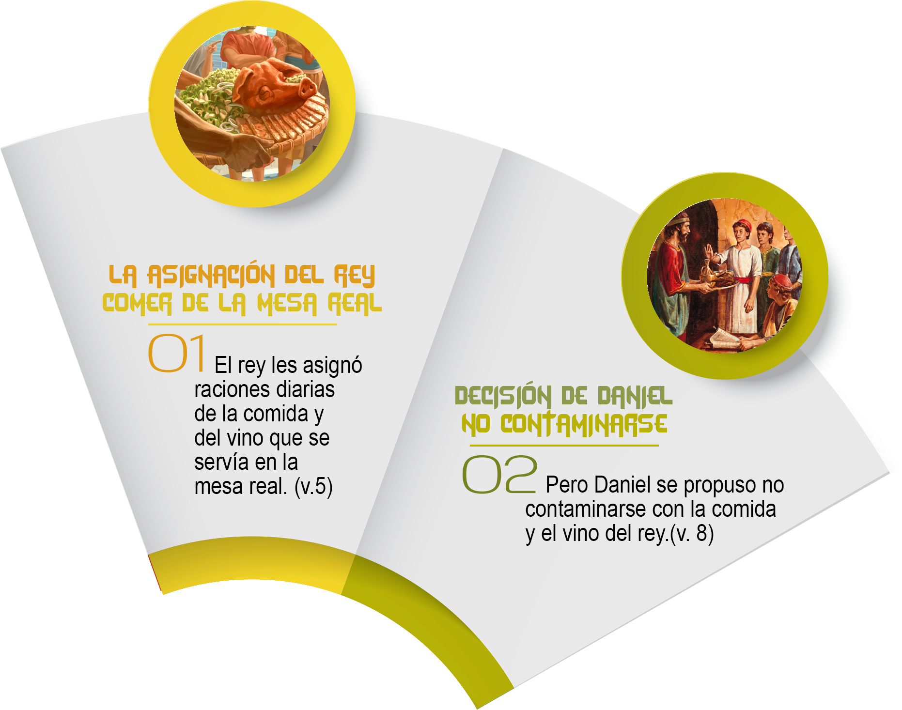
Pero Daniel se propuso no contaminarse con la comida y el vino
del rey (v. 8).

Slide 14

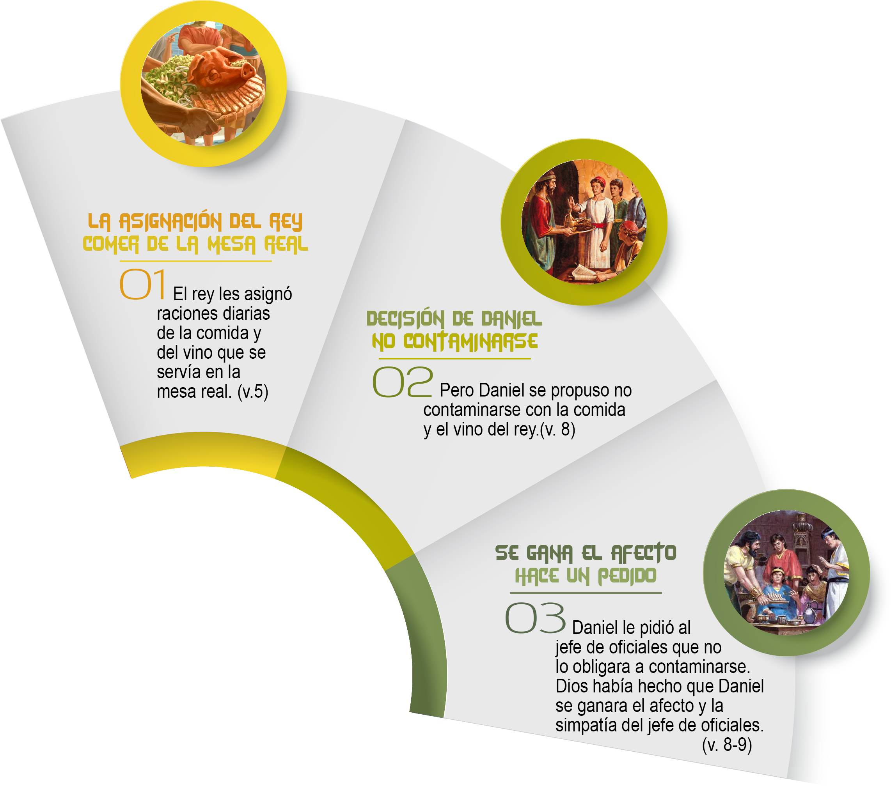
Daniel le pidió
al jefe de oficiales que no lo
obligara a contaminarse. Dios había hecho que Daniel se ganara el afecto y la simpatía del jefe de oficiales (v. 8-9).

Slide 16

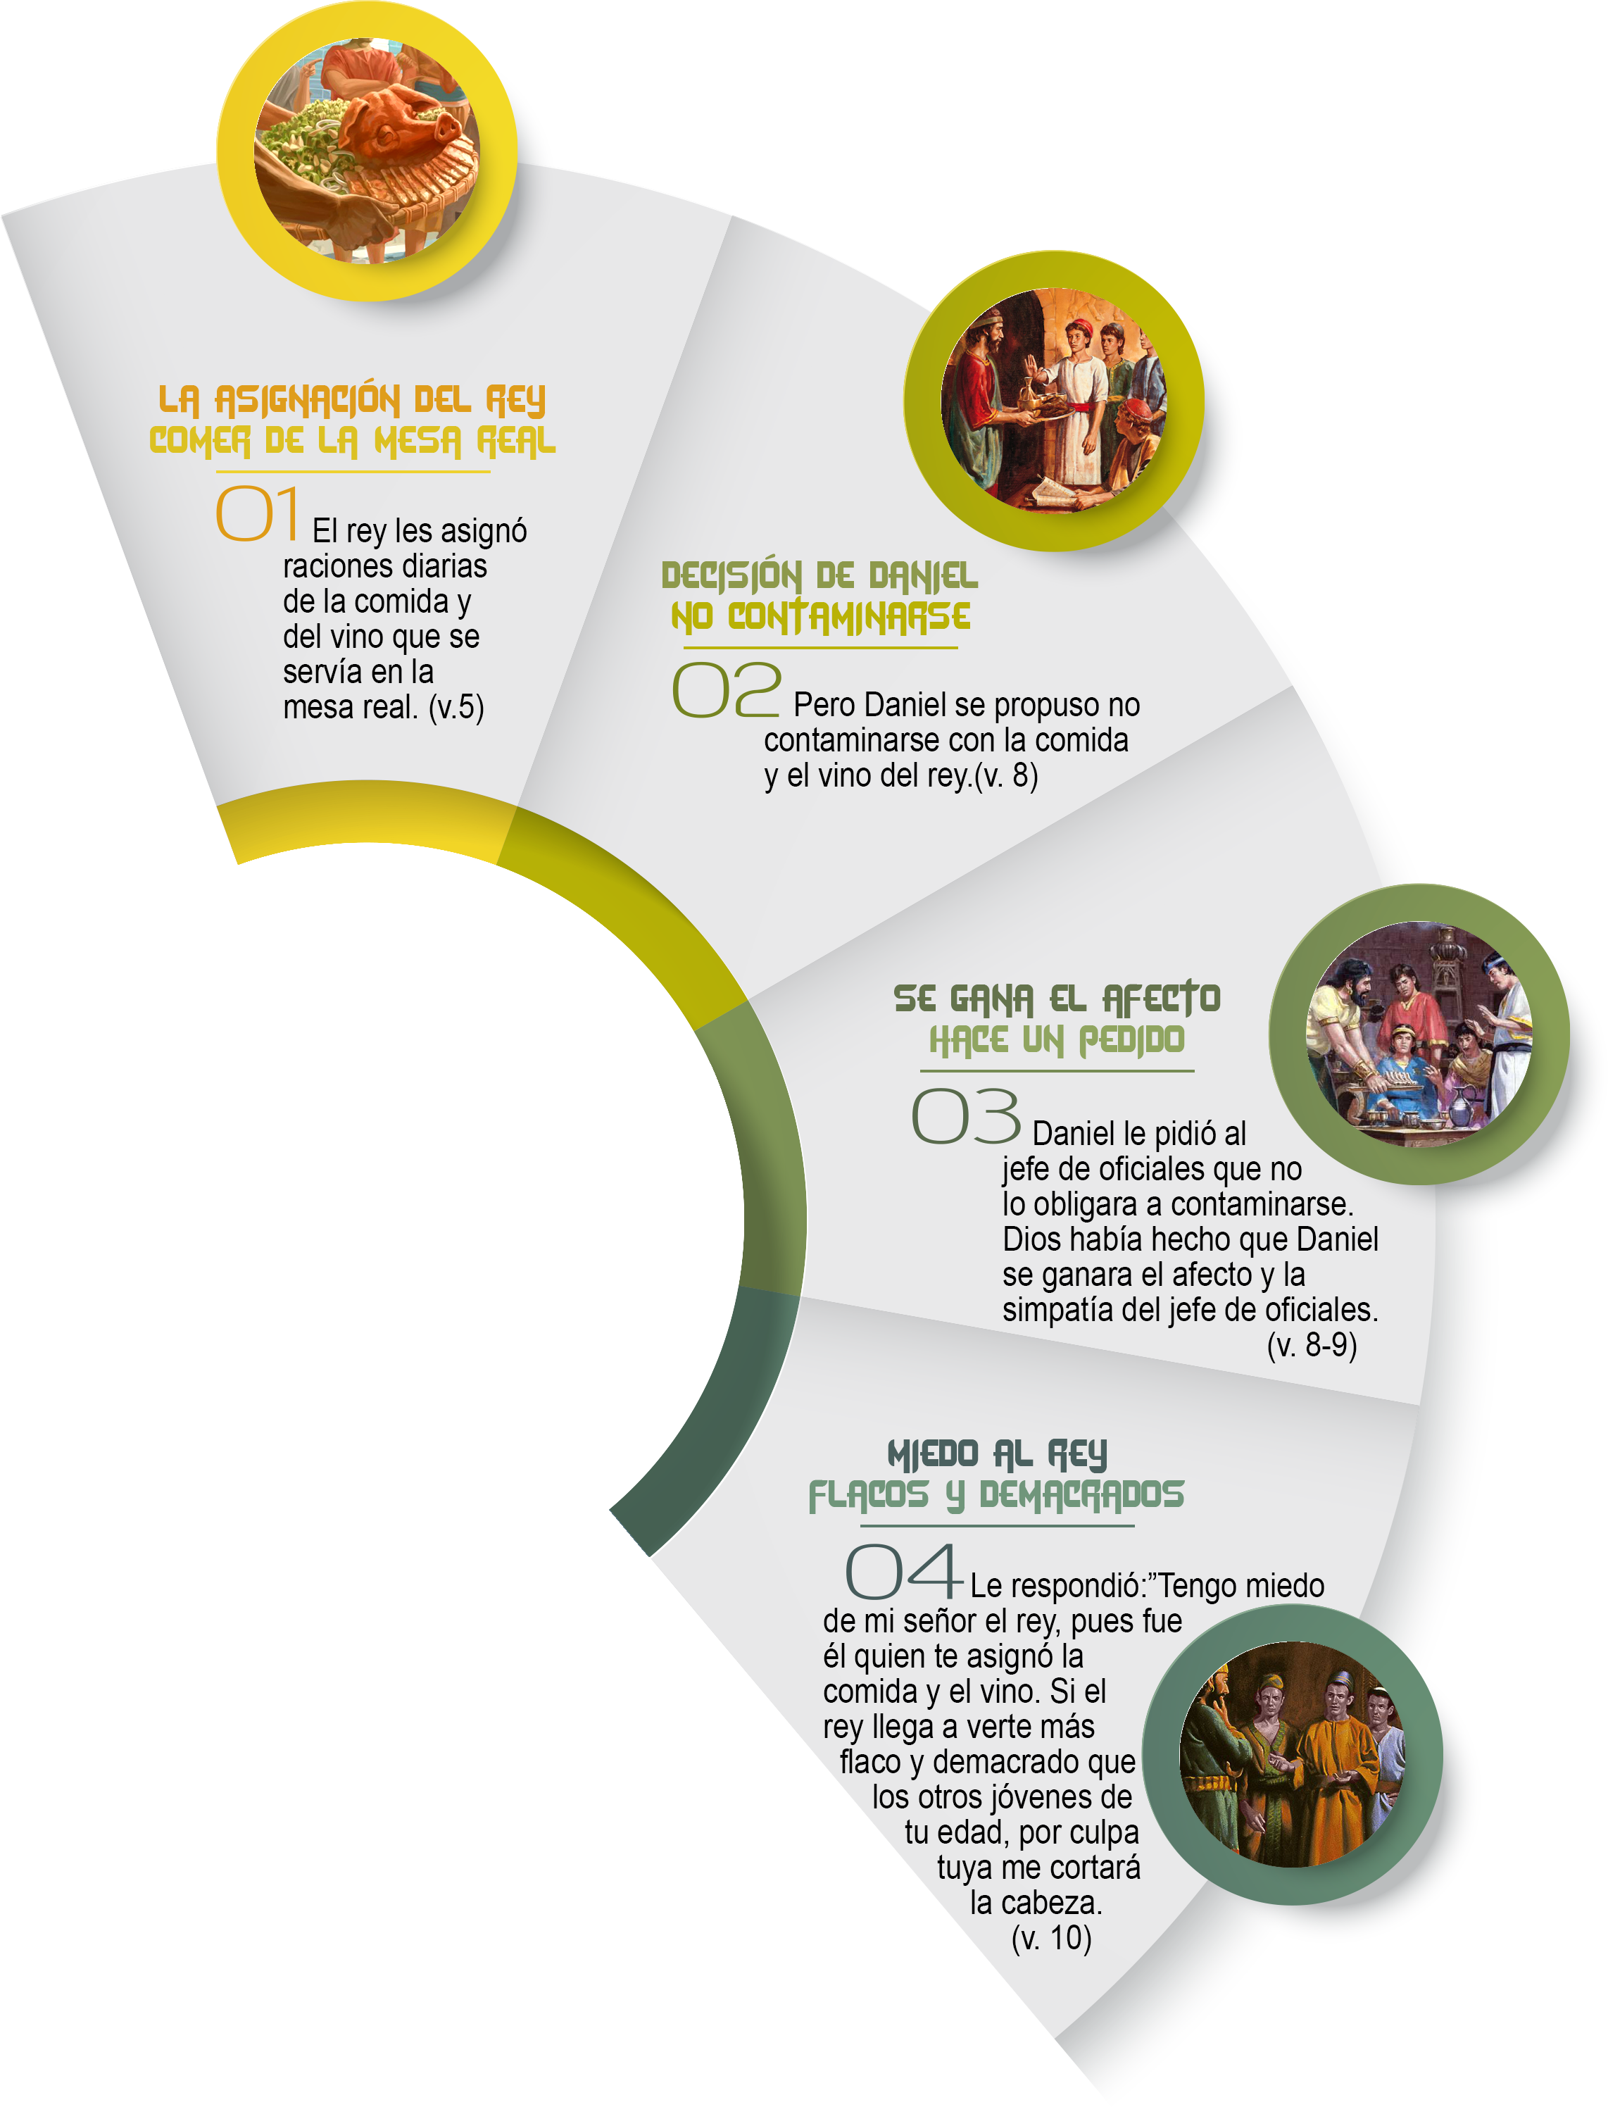
Le respondió: “Tengo miedo de mi señor el rey, pues fue él
quien te asignó la comida y el
vino. Si el rey llega a verte
más flaco y demacrado
que los otros jóvenes
de tu edad, por
culpa tuya me
cortará la cabeza”
(v. 10).

Slide 18

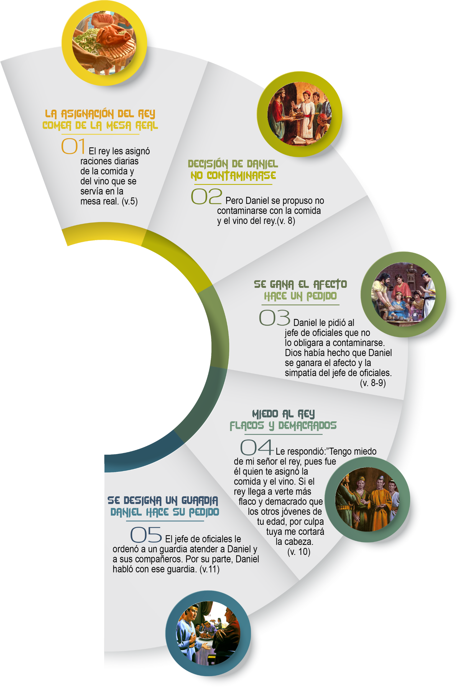
El jefe de oficiales le ordenó a un guardia atender a Daniel y sus compañeros. Por su parte, Daniel habló con ese guardia (v. 11).

Slide 20
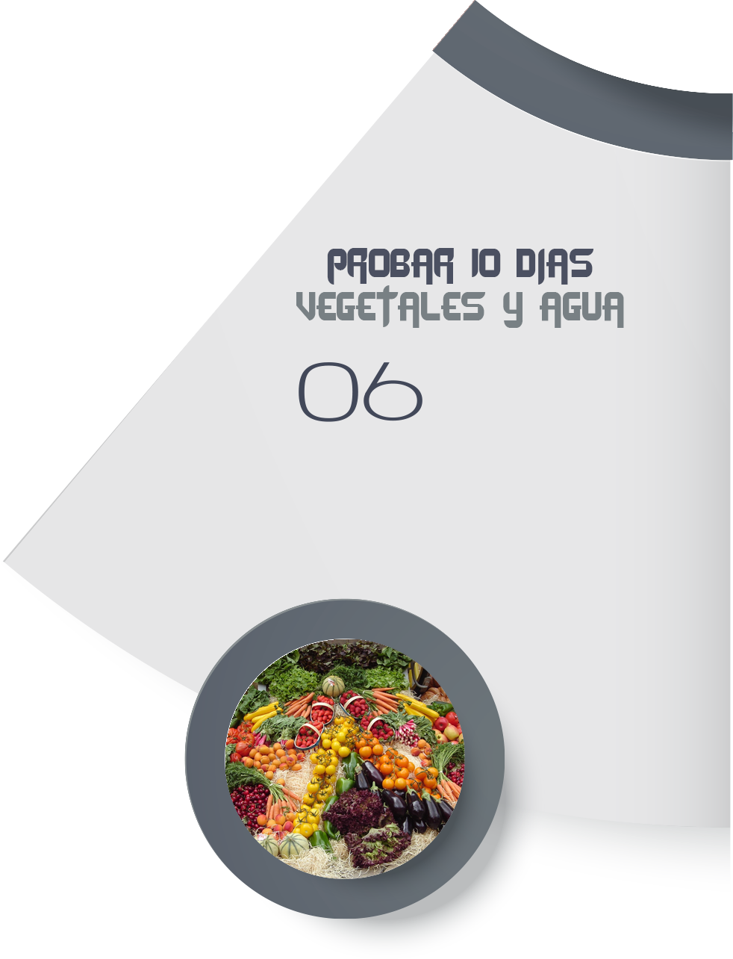
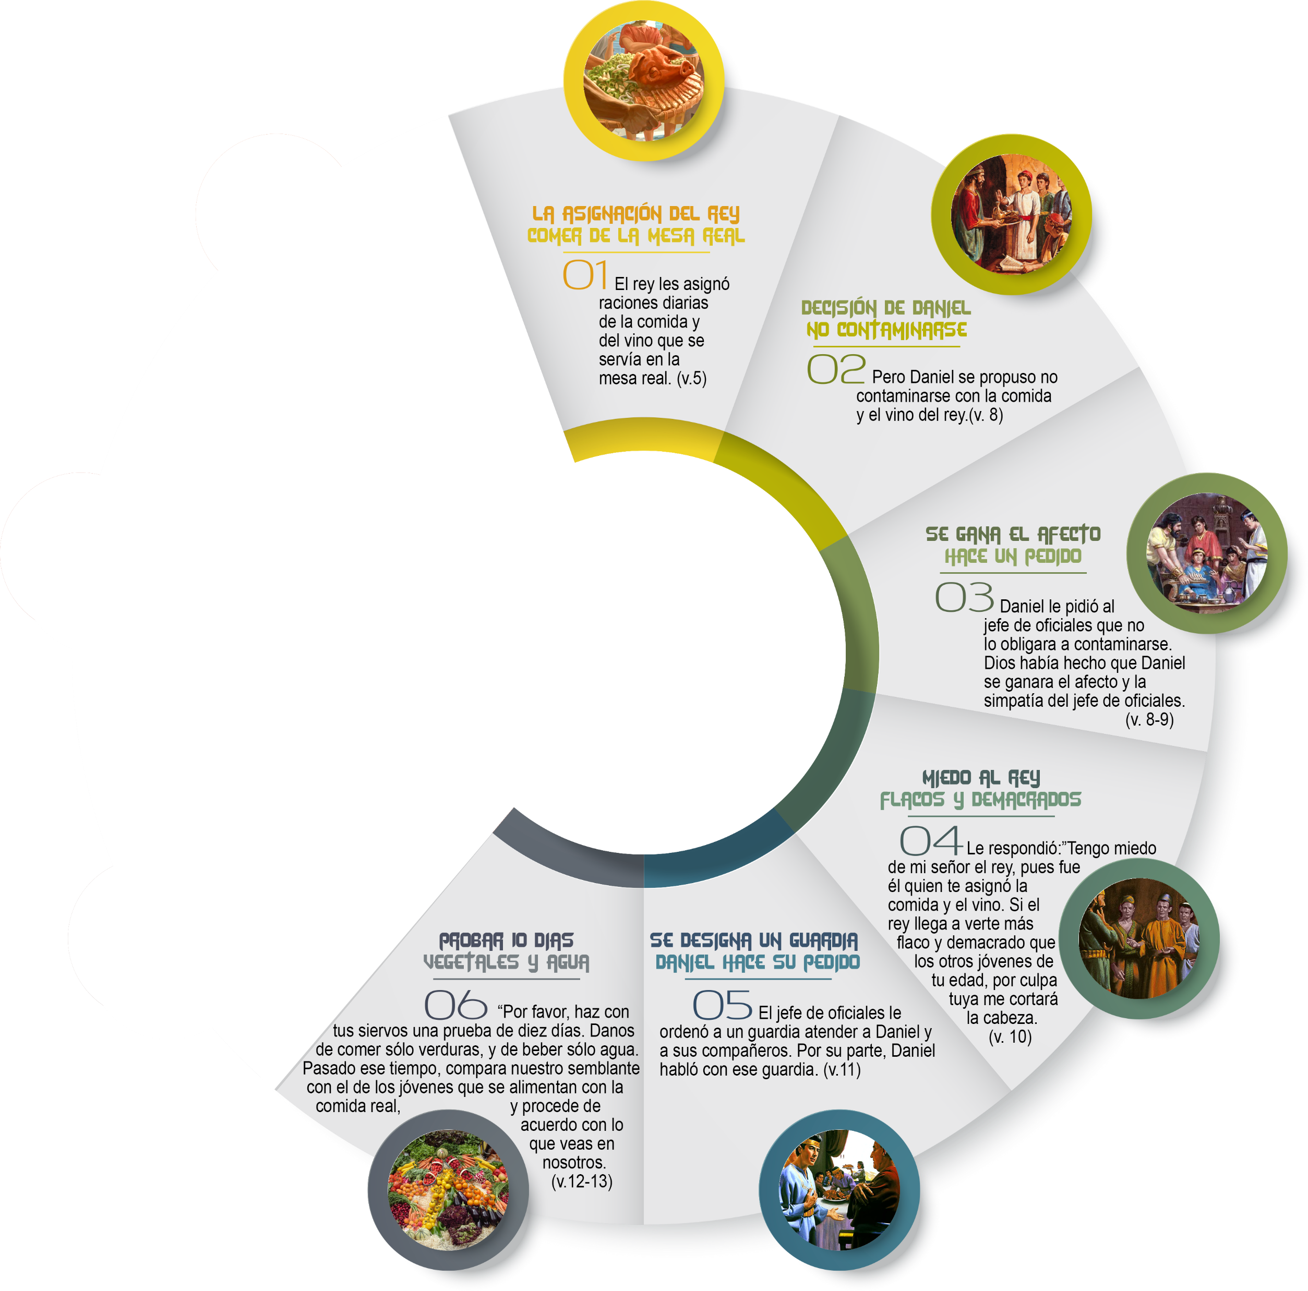
“Por favor, haz con
tus siervos una prueba de diez días.
Danos de comer sólo verduras, y de beber
solo agua. Pasado ese tiempo, compara nuestro semblante con el de los jóvenes que
se alimentan con la comida real,
y procede de
acuerdo con lo
que veas en
nosotros
(v. 12-13).

Slide 22
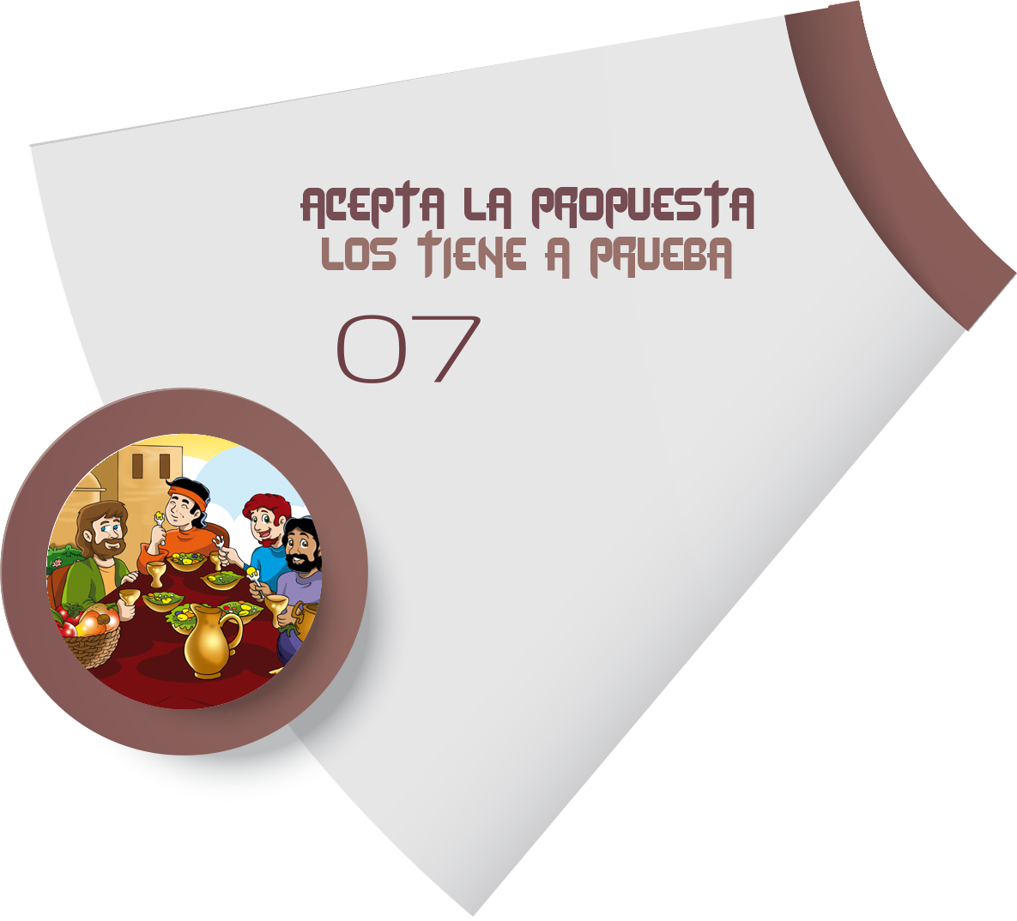
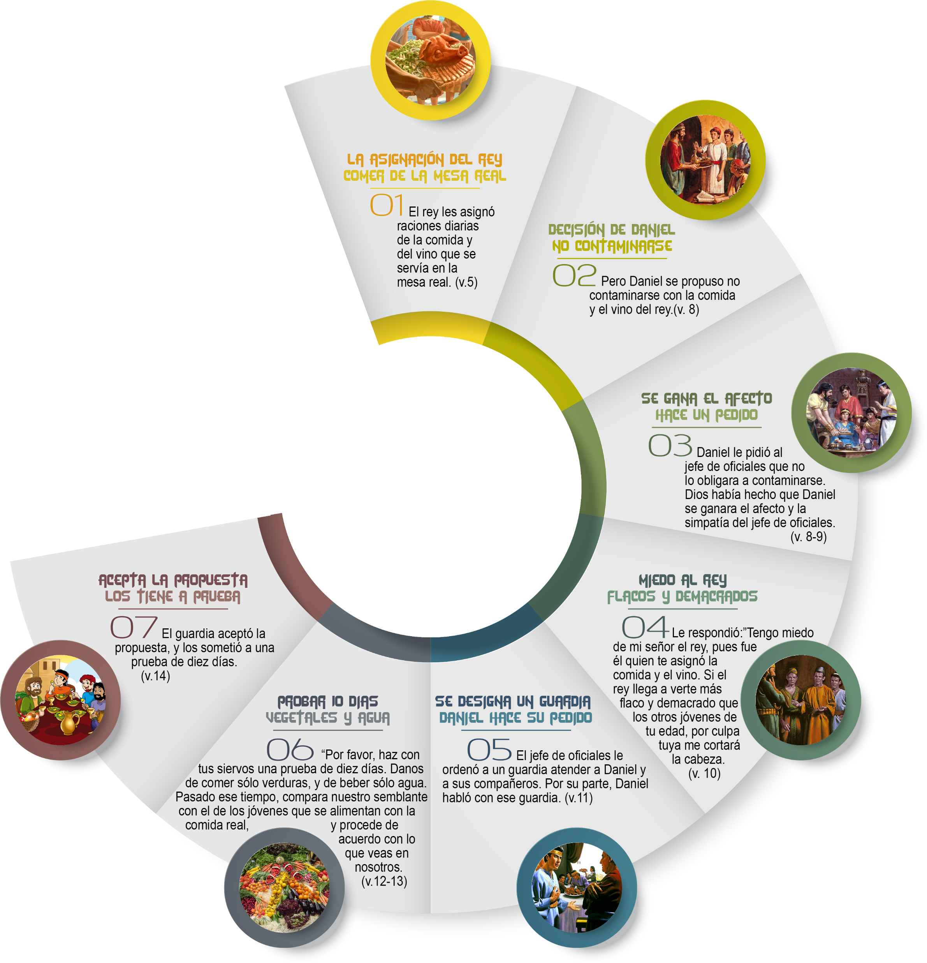
El guardia aceptó la propuesta, y los sometió a una prueba de diez días
(v. 14).

Slide 24
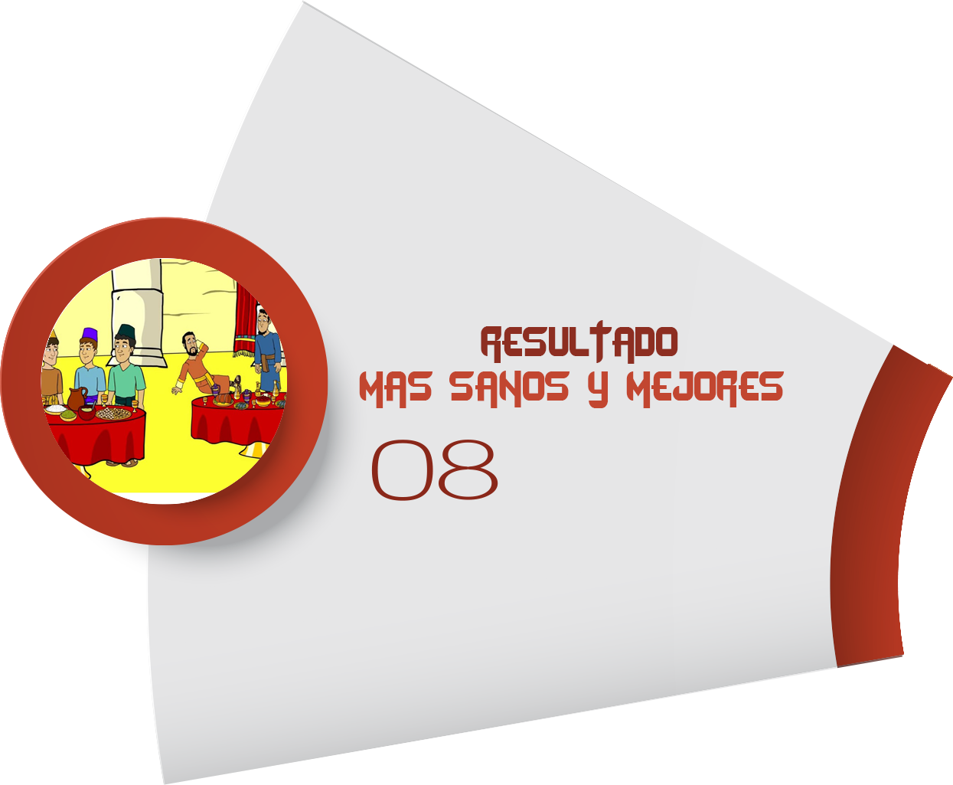
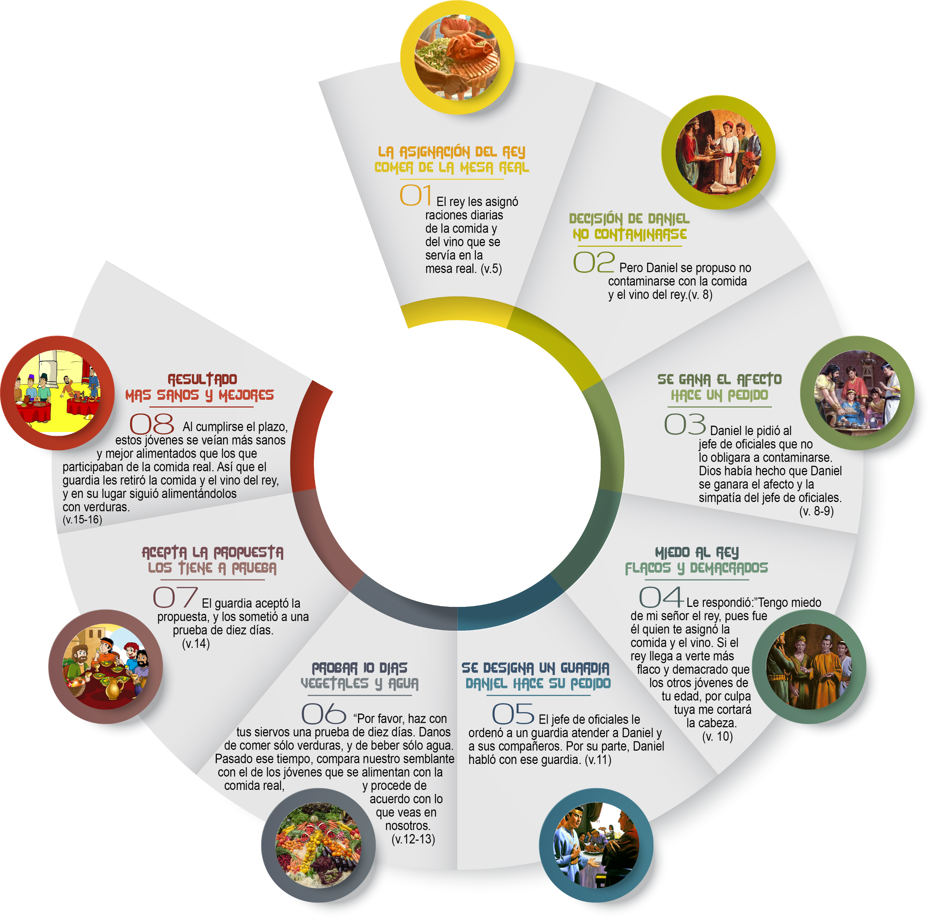
Al cumplirse el plazo,
estos jóvenes se veían más sanos y mejor alimentados que los que participaban de la comida real. Así que el guardia les retiró la comida y el vino del rey, y en su lugar siguió alimentándolos con verduras
(v. 15-16).

Slide 26

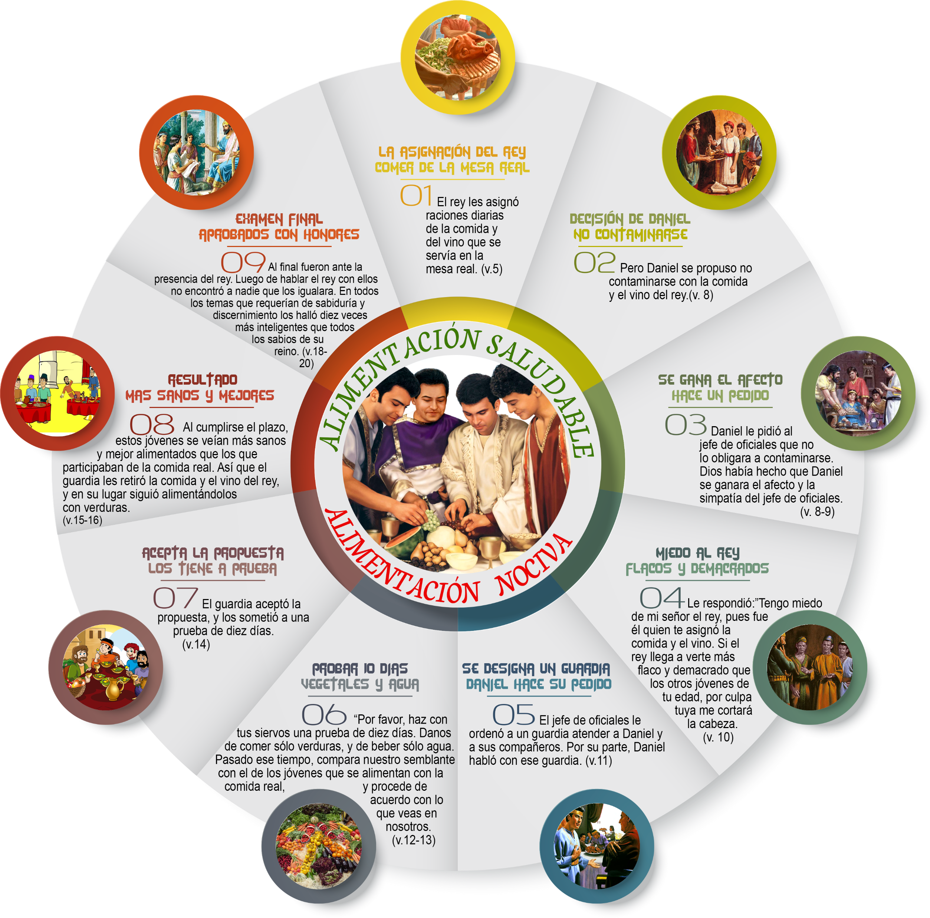
Al final fueron ante
La presencia del rey.
Luego de hablar el rey con ellos no encontró a nadie
que los igualara. En todos los temas que
requerían de sabiduría y discernimiento,
los halló diez veces más inteligentes
que todos los sabios de su
reino (v. 18-20).

Slide 28
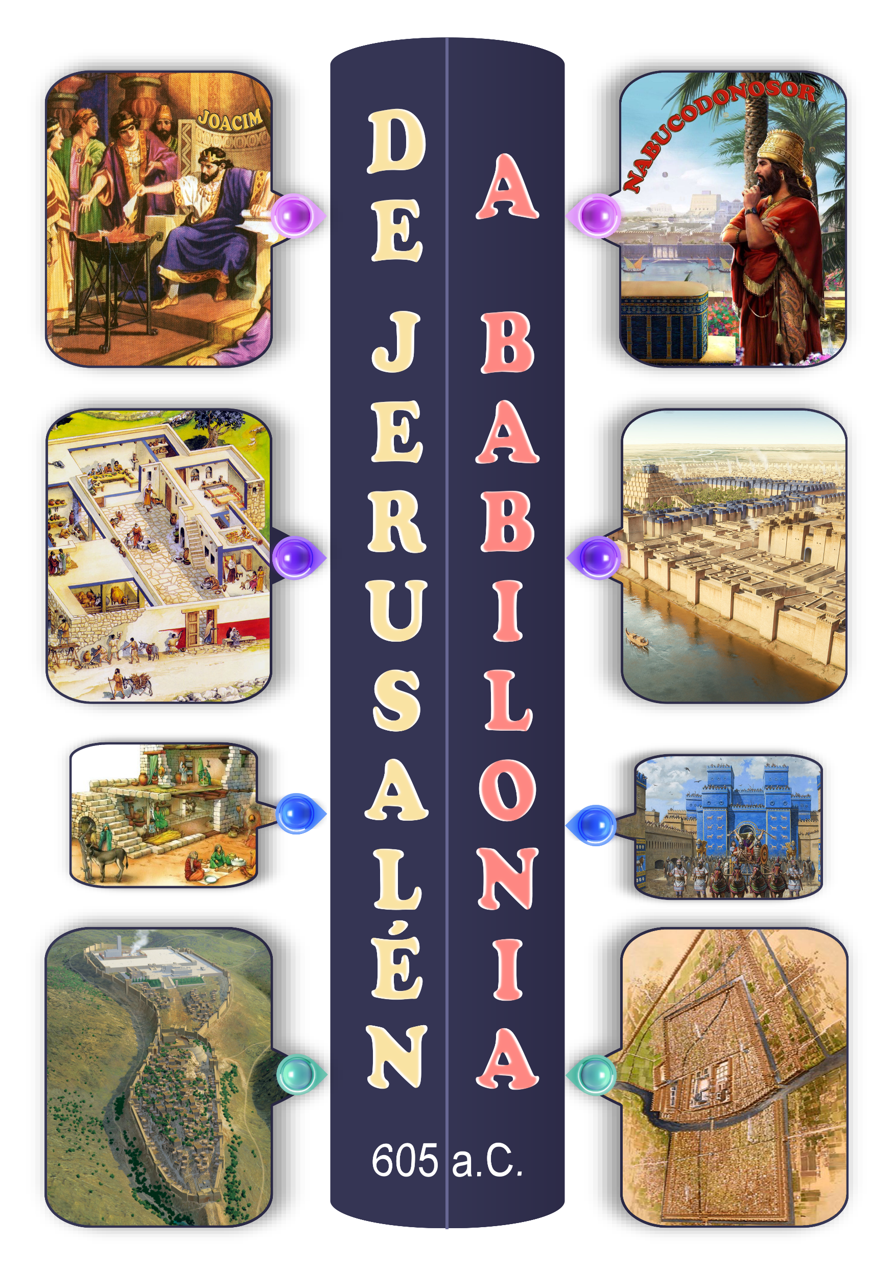
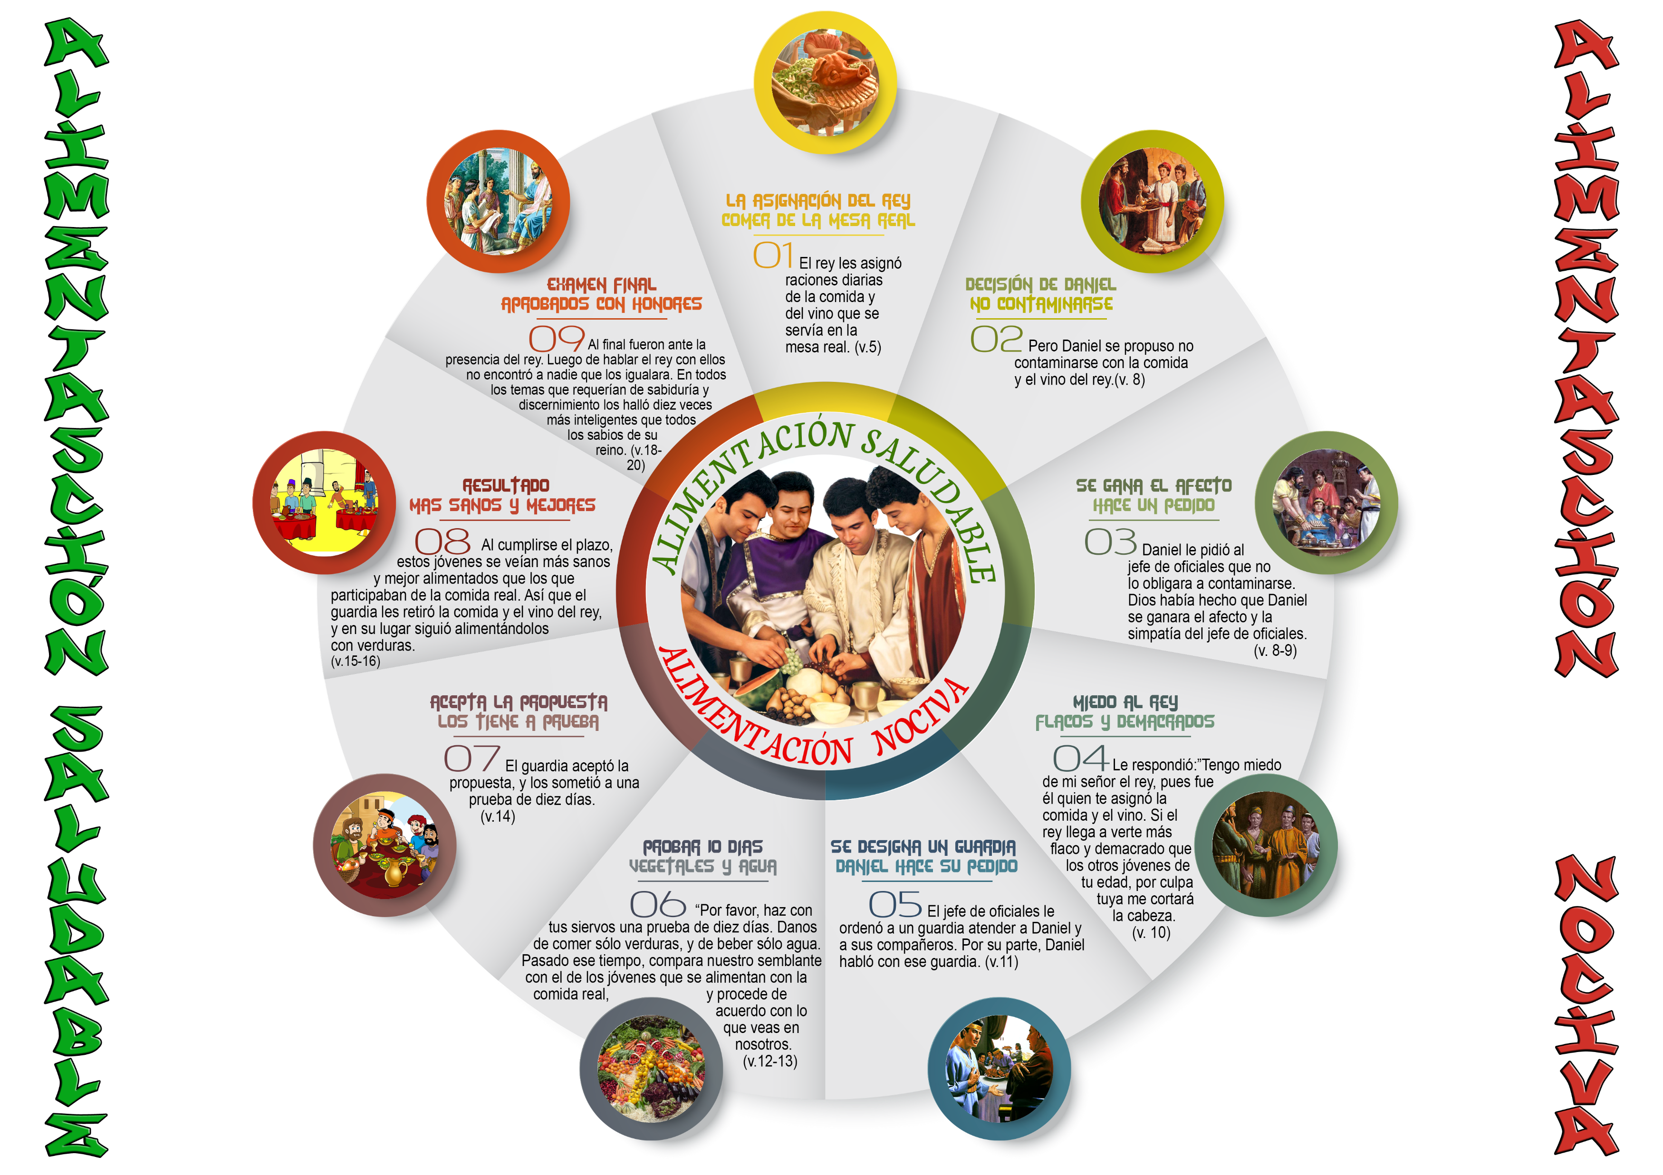
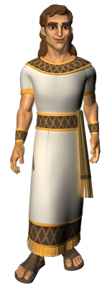
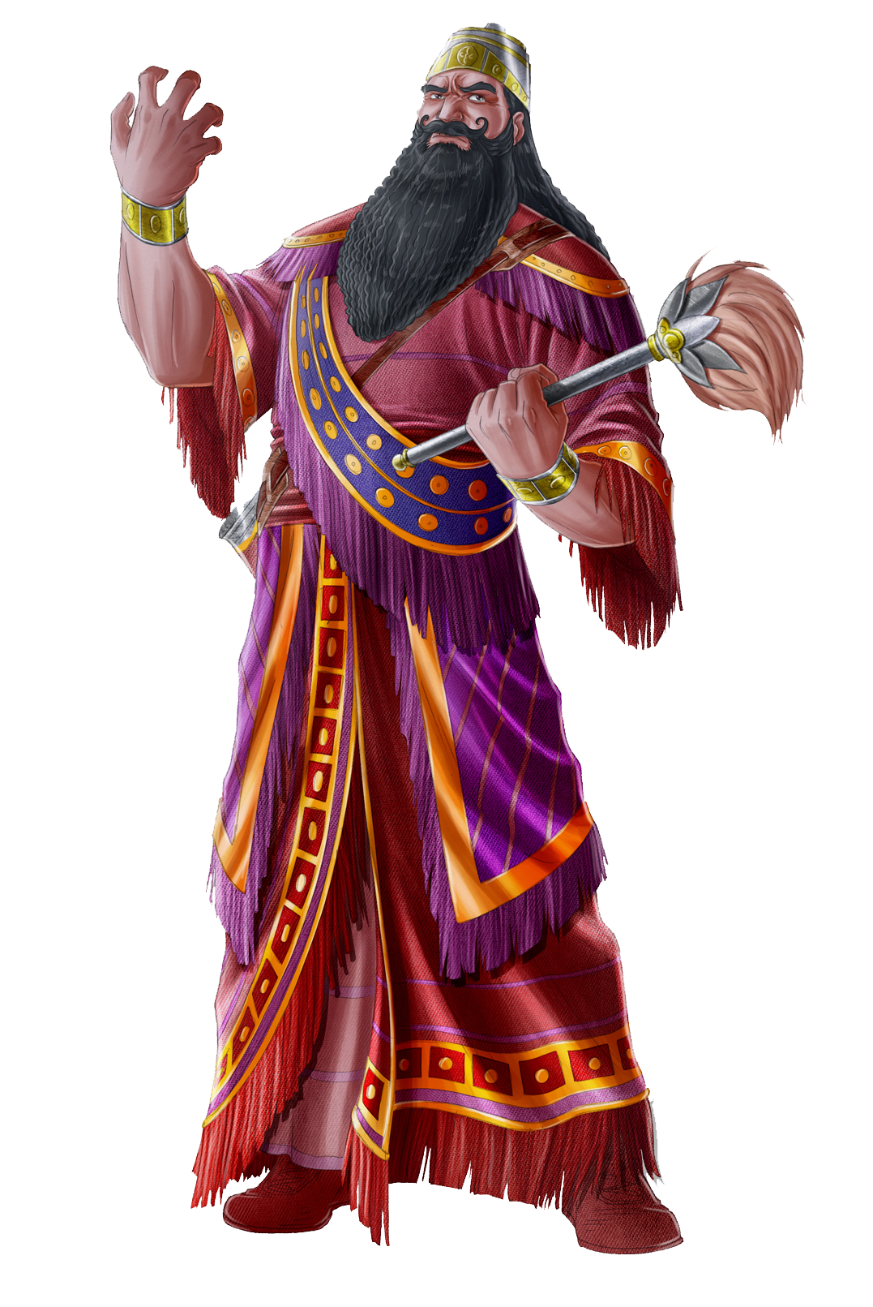
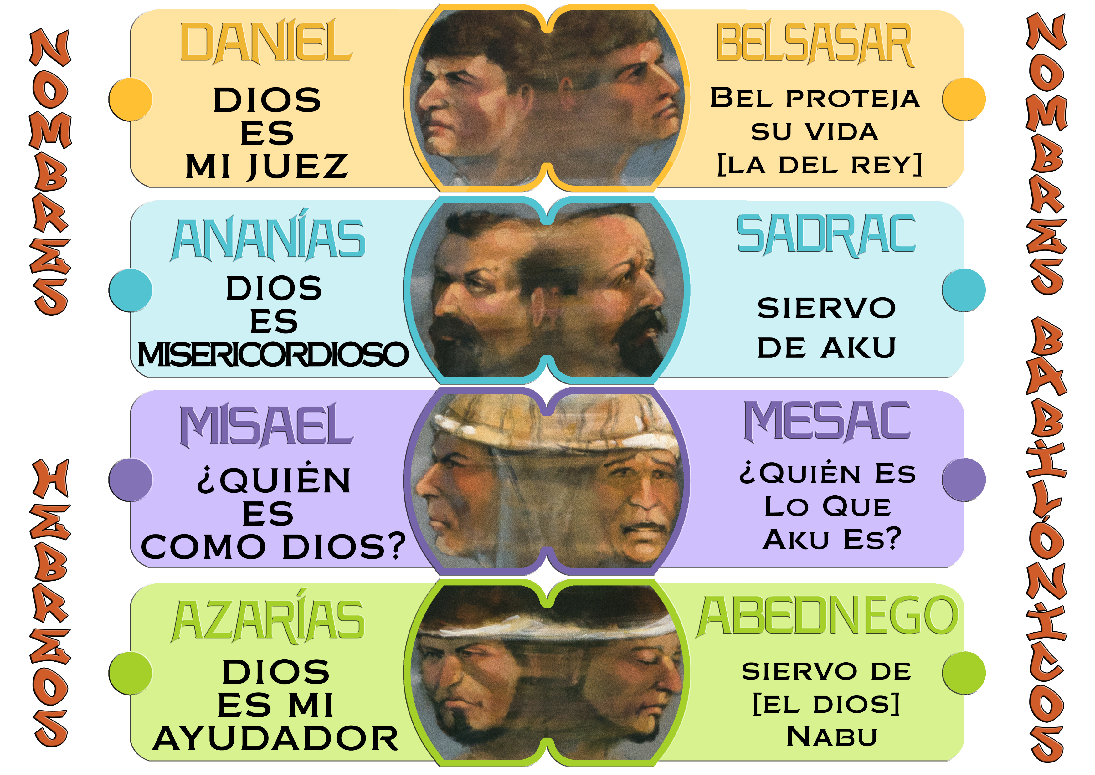


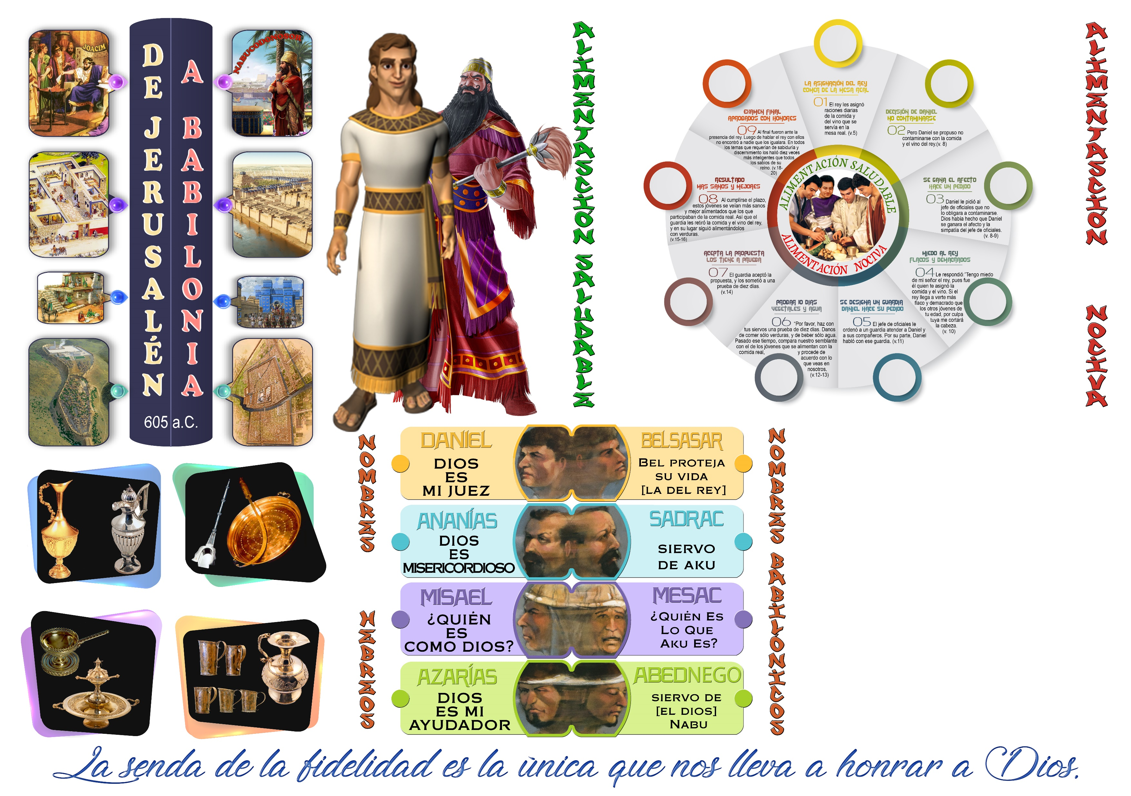
Daniel 1

